Slide 1
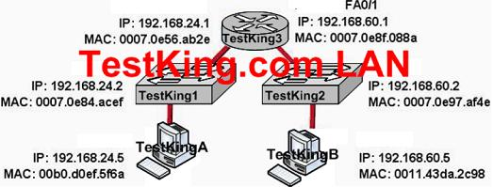
kiểm tra 10 phút
Destination MAC: 0011.43da.2c98
Source MAC: 0007.0e8f.088a
Destination IP: 192.168.60.5
Source IP: 192.168.60.1
B Destination MAC: 0011.43da.2c98
Source MAC: 0007.0e8f.088a
Destination IP: 192.168.60.5
Source IP: 192.168.24.5
c. Destination MAC: 0011.43da.2c98
Source MAC: 00b0.d0ef.5f6a
Destination IP: 192.168.60.5
Source IP: 192.168.24.5
d. Destination MAC: 0011.43da.2c98
Source MAC: 0007.0e97.af4e
Destination IP: 192.168.60.5
Source IP: 192.168.60.2
Chọn đáp án đúng

Slide 2
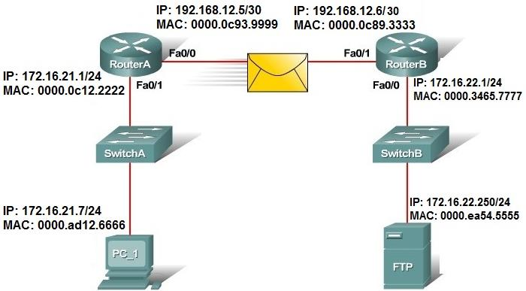
Câu 2: FTP server đang gửi gói tin đến PC_1. Xác định các địa chỉ (IP nguồn, IP đích, MAC nguồn, MAC đích) của gói tin ở đoạn từ RouterA gửi đến PC_1?

Slide 3
Chương 4. Mô hình và ứng dụng của TCP/IP
Nguyễn Hữu Trung

Slide 4
Chương 4: Mô hình TCP/IP
4.1. Tổng quan về TCP/IP
4.1.1. Sự hình thành và phát triển
4.1.2. Các tầng trong mô hình TCP/IP
4.1.3. Mô hình OSI vs Mô hình TCP/IP
4.2. Các giao thức trong mô hình
4.2.2. Giao thức trên tầng mạng
4.2.3. Giao thức trên tầng giao vận

Slide 5
4.1. Tổng quan về TCP/IP
4.1.1. Sự hình thành và phát triển
TCP/IP (Transmission Control Protocol/Internet Protocol) là bộ giao thức cùng làm việc với nhau để cung cấp phương tiện truyền thông liên mạng.
TCP/IP được phát triển từ thời kỳ đầu của Internet, được đề xuất bởi Vinton G. Cerf và Robert E. Kahn (Mỹ), 1974.
Mô hình TCP/IP bốn tầng được thiết kế dựa trên họ giao thức TCP/IP.
Notes:
-TCP : Tầng 4, IP: Tầng 3, OSI
- Mối quan hệ: IP chỉ ra đường đi cho các gói tin, TCP vận chuyển liên mạng tin cậy
- vị trí trung tâm, hàng trăm giao thức đi kèm => họ giao thức TCP/IP
(2) - bộ giao thức chính, nền tảng of Internet, thay thế giao thức đầu tiên của ARPARNET, đáp ứng nhu cầu liên mạng
(3) - phát triển như một chuẩn mở: tài liệu đề xuất lấy ý kiến của mọi người, tổng hợp IETF thuộc IAB
- Văn bản chính thức: RFC
- Tổ chức hỗ trợ phát triển: IANA, InterNIC

Slide 6
Lớp Application
Chức năng : Cung cấp các chương trình ứng dụng trên mạng TCP/IP.
Thực hiện các chức năng của các lớp cao nhất trong mô hình 7 lớp bao gồm : Mã hoá/giải mã, nén, định dạng dữ liệu, thiết lập/giải phóng phiên giao dịch
Các giao thức HTTP, Telnet, FTP,TFTP, SMTP
Application
Transport
Add Your Text
Internet
Network Access

Slide 7
Lớp Transport
Chức năng : Thực hiện chức năng vận chuyển luồng dữ liệu giữa 2 trạm
Đảm bảo độ tin cậy, điều khiển luồng, phát hiện và sửa lỗi.
Có 2 giao thức chính là TCP và UDP
Application
Transport
Add Your Text
Internet
Network Access

Slide 8
Lớp Internet
Chức năng : Thực hiện chức năng xử lý và truyền gói tin trên mạng.
Các quá trình định tuyến được thực hiện ở lớp này
Có các giao thức gồm IP, ICMP ( Internet Control Message Protocol), IGMP (Internet Group Message Protocol)
Application
Transport
Add Your Text
Internet
Network Access

Slide 9
Lớp Network Access
Chức năng : thực hiện chức năng giao tiếp môi trường mạng, chuyển giao dòng dữ liệu lên đường truyền vậy lý.
Thực hiện chức năng tương đương lớp 1,2 của mô hình OSI, các giao thức: ARP, RARP, SLIP, PPP
Application
Transport
Add Your Text
Internet
Network Access

Slide 10
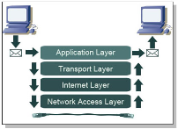
Truyền dữ liệu với TCP/IP
Dữ liệu được xử lý bởi tầng application
Tầng application tổ chức DL theo khuôn dạng và trật tự để tầng ứng dụng ở máy nhận có thể hiểu được
Tầng ứng dụng gửi dữ liệu xuống tầng dưới theo dòng byte nối byte
Tầng ứng dụng gửi các thông tin điều khiển khác giúp xác định địa chỉ đến, đi của dữ liệu
Khi tới tầng giao vận, DL sẽ được đóng thành các gói có kích thước nhỏ hơn 64 KB (Segment (TCP) /Datagram (UDP))

Slide 11
Truyền dữ liệu với TCP/IP(t)
Các đoạn dữ liệu của tầng giao vận sẽ được đánh địa chỉ logic tại tầng Internet nhờ giao thức IP, sau đó dữ liệu được đóng thành các gói dữ liệu (Packet/Datagram) .
Khi các gói dữ liệu từ tầng Internet tới tầng tiếp cận mạng, nó sẽ được gắn thêm một header khác để tạo thành khung dữ liệu (frame).
DL tới máy nhận gói được xử lý theo chiều ngược lại.
Notes:
Các đoạn dữ liệu của tầng giao vận sẽ được đánh địa chỉ logic tại tầng Internet nhờ giao thức IP, sau đó dữ liệu được đóng thành các gói dữ liệu.
Khi đi chu du trên mạng mỗi khi đi qua một bộ định tuyến nó sẽ được kiểm tra xem máy nhận có nằm trong vùng quản lý của bộ định tuyến đó

Slide 12
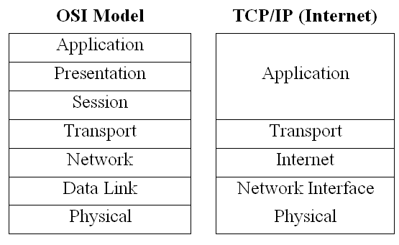
4.1.3. Mô hình TCP/IP vs mô hình OSI
Sự tương đương giữa các tầng

Slide 13
Mô hình TCP/IP vs mô hình OSI(t)
Giống nhau
Đều phân tầng chức năng.
Đều có tầng Giao vận và tầng Mạng.
Cung cấp phương pháp truyền thông chuyển mạch gói.
Mối quan hệ giữa các tầng trên dưới và các tầng đồng mức giống nhau.
Khác nhau
TCP/IP đơn giản
OSI không khái niệm chuyển phát thiếu tin cậy ở tầng Giao vận như giao thức UDP của mô hình TCP/IP.
Ứng dụng khác nhau
Internet được phát triển dựa trên các tiêu chuẩn của họ giao thức TCP/IP do đó mô hình TCP/IP được tin tưởng, tín nhiệm bởi các giao thức cụ thể của nó.
Mô hình OSI không định ra một giao thức cụ thể nào và nó chỉ đóng vai trò như một khung tham chiếu (hướng dẫn) để hiểu và tạo ra một quá trình truyền thông
Notes:
Những điểm giống nhau giữa hai mô hình:
Đều phân tầng chức năng. Mô hình OSI có 7 tầng chức năng, mô hình TCP/IP có 4 tầng chức năng.
Đều có tầng Giao vận và tầng Mạng.
Cung cấp phương pháp truyền thông chuyển mạch gói.
Mối quan hệ giữa các tầng trên dưới và các tầng đồng mức giống nhau.
Những điểm khác biệt giữa hai mô hình
TCP/TP đơn giản vì có ít tầng chức năng hơn, nó gộp 3 tầng chức năng trên cùng thành một tầng chức năng và 2 tầng chức năng dưới cùng thành một tầng chức năng.
OSI không khái niệm chuyển phát thiếu tin cậy ở tầng Giao vận như giao thức UDP của mô hình TCP/IP.
Mô hình OSI và mô hình TCP/IP không chỉ khác nhau về kiến trúc và chức năng của từng tầng mà việc ứng dụng hai mô hình này trong thực tế cũng có sự khác nhau. Internet được phát triển dựa trên các tiêu chuẩn của họ giao thức TCP/IP do đó mô hình TCP/IP được tin tưởng, tín nhiệm bởi các giao thức cụ thể của nó. Ngược lại mô hình OSI không định ra một giao thức cụ thể nào và nó chỉ đóng vai trò như một khung tham chiếu (hướng dẫn) để hiểu và tạo ra một quá trình truyền thông

Slide 14
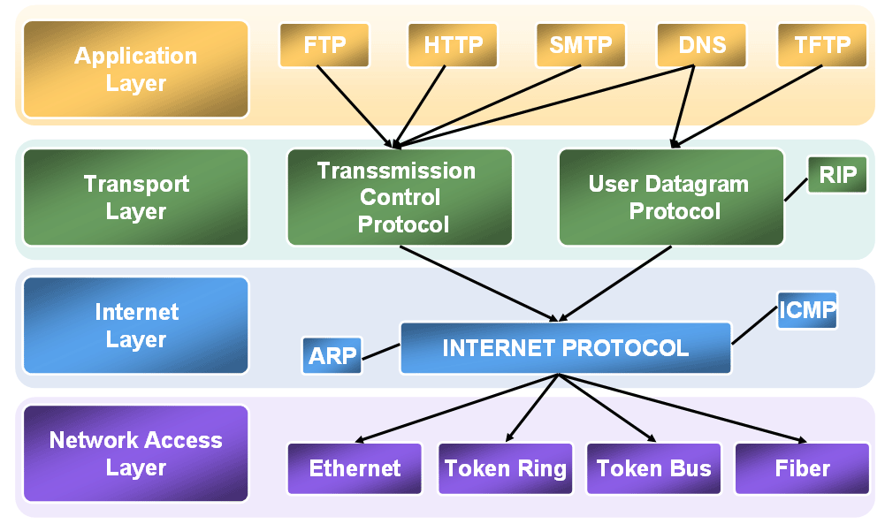
Các giao thức thông dụng nhất

Slide 15
FTP (File Transfer Protocol)
Là dịch vụ truyền tập tin trên hệ thống Internet và trên các hệ thống mạng TCP/IP
Dịch vụ này cho phép người dùng đưa lên máy chủ các yêu cầu tải lên hoặc chép về các tập tin
FPT hoạt động giữa nhiều loại hệ thống hỗn hợp, cho phép người dùng từ hệ thống này tương tác hệ thống khác mà không cần quan tâm đến hệ điều hành tại đó

Slide 16
HTTP (Hypertext Transfer Protocol)
Là giao thức Client/Server dùng cho Word Wide Web. Nó cung cấp cách thức để Web browse truy xuất Web Server, và yêu cầu các văn bản Hypermedia được tạo bởi HTML
Word Wide Web được xây dựng dựa vào nền Internet và sử dụng giao thức TCP/IP để truyền tải thông tin giữa Web Client và Web Server
HTTP có nhiệm vụ xử lý liên kết này và cung cấp các giao thức truyền tin cho Web Client và Web Server

Slide 17
SMTP (Simple Mail Transfer Protocol)
Là cơ chế chuyển trao đổi thư trên Internet
Nó có trách nhiệm chuyển thông điệp từ Mail Server (máy chủ chuyên trách về thư tín điện tử) này đến Mail Server khác
SMTP sử dụng loại địa chỉ mà tất cả chúng ta hẳn đều quen thuộc : usename@company.com
Mail Server sử dụng giao thức kiểm soát thông điệp gọi là POP (Post Office Protocol) hay IMAP4 (giao thức truy cập thư Internet phiên bản 4), là 1 giao thức mới và linh động hơn POP
SMTP như người mang thư có trách nhiệm chuyển thư, còn POP và IMAP4 giống như bưu điện có trách nhiệm nhận trữ và chuyển tiếp thư

Slide 18
DNS (Domain Name System)
Hệ thống phân giải tên miền
Máy chủ DNS được đặt trên Internet để chuyển tên miền sang địa chỉ IP
Khi ta nhập tên miền vào trong Web Browse, yêu cầu này được gởi đến Server DNS sơ cấp được định nghĩa trong Web Browse, máy chủ chuyển tên này sang địa chỉ IP và trả về cho hệ thống
Nếu Server DNS mặc định không phân giải được, nó sẽ nhờ đến DNS ở cấp cao hơn.

Slide 19
TFTP (Trivial File Transfer Protocol)
Là giao thức truyền tập tin giống như FTP, nhưng nó được giảm chức năng để dùng ít tài nguyên hơn
TFTP dùng giao thức UDP (Use Datagram Protocol), cho phép sử dụng trong các môi trường không dùng TCP
Không có chức năng giao diện người dùng như FTP
Không thể liệt kê thư mục, cũng không có thủ tục Login trong TFTP

Slide 20
TCP (Transmission Control Protocol)
Một kết nối trước hết phải được yêu cầu bởi người gởi và bảo đảm bởi người người nhận
Điều này cung cấp mức đầu tiên của độ tin cậy bằng cách bảo đảm người nhận sẵn sàng nhận dữ liệu
Nếu 1 ứng dụng cần truyền dữ liệu trực tiếp đến 1 máy khác, IP bắt đầu gởi các gói dữ liệu đến đích. Nhưng nếu đích không làm việc (offline), hoặc bận rộn, IP không thể nào báo cho ứng dụng đó rằng dữ liệu không được tiếp nhận
TCP quản lý điều này bằng cách gởi 1 yêu cầu kết nối đơn giản, và IP sẽ chuyển đi. Khi người nhận phản ứng, TCP bắt đầu gởi nhiều thông tin hơn đến IP, bảo đảm rằng IP không để mất dữ liệu.

Slide 21
UDP (Use Datagram Protocol)
Giao thức truyền không kết nối, không đảm bảo độ tin cậy, nhưng tiết kiệm chi phí truyền
UDP được thiết kế để chuyển giao dữ liệu theo thời gian thực như âm thanh, video…trực tiếp từ điểm này đến điểm khác trên internet hay intranet
Với UDP ứng dụng có thể gởi data đến 1 máy khác mà không cần yêu cầu kết nối, đối với TCP thì cần phải có

Slide 22
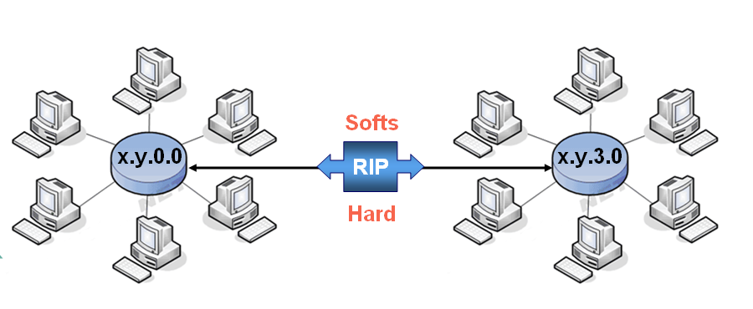
RIP (Routing Information Protocol)
Giao thức dẫn đường động, dùng để 2 mạng khác Subnet Mask có thể truyền thông cho nhau

Slide 23
IP (Internet Protocol)
Giao thức Internet chuyển giao các gói tin qua các máy tính đến đích
IP (hiện nay là IP thế hệ 4 hay IPv4) là giao thức vận chuyển cơ bản cho các gói tin trên mạng Internet và các mạng dùng giao thức TCP/IP
IP dùng để xây dựng 1 giao tiếp mạng và các địa chỉ máy tính trong giao tiếp mạng đó

Slide 24
ARP (Address Resolution Protocol)
Giao thức phân giải địa chỉ
Trên các mạng TCP/IP, giao thức ARP dùng để tìm 1 địa chỉ MAC tương ứng với 1 địa chỉ IP
ARP được dùng trong tất cả các trường hợp 1 nút nằm trên mạng cần biết địa chỉ IP của 1 nút khác cùng 1 mạng hay liên mạng

Slide 25
ICMP (Internet Control Message Protocol)
Là 1 giao thức báo lỗi hoạt động hợp nhất với IP
Lệnh Ping sử dụng ICMP như là 1 sự thăm dò để tìm ra trạm có thể đến được. Ping sẽ gởi thông điệp ICMP Echo Request (yêu cầu nhắc lại) vào trong datagram và gởi đến đích đã chọn
Khi đích nhận được thông điệp Echo Request, nó sẽ đáp ứng bằng cách gởi lại 1 thông điệp đáp lại Echo
Một ứng dụng khác của ICMP là traceroute, dùng để cung cấp danh sách các Router dọc theo đường đến đích

Slide 26
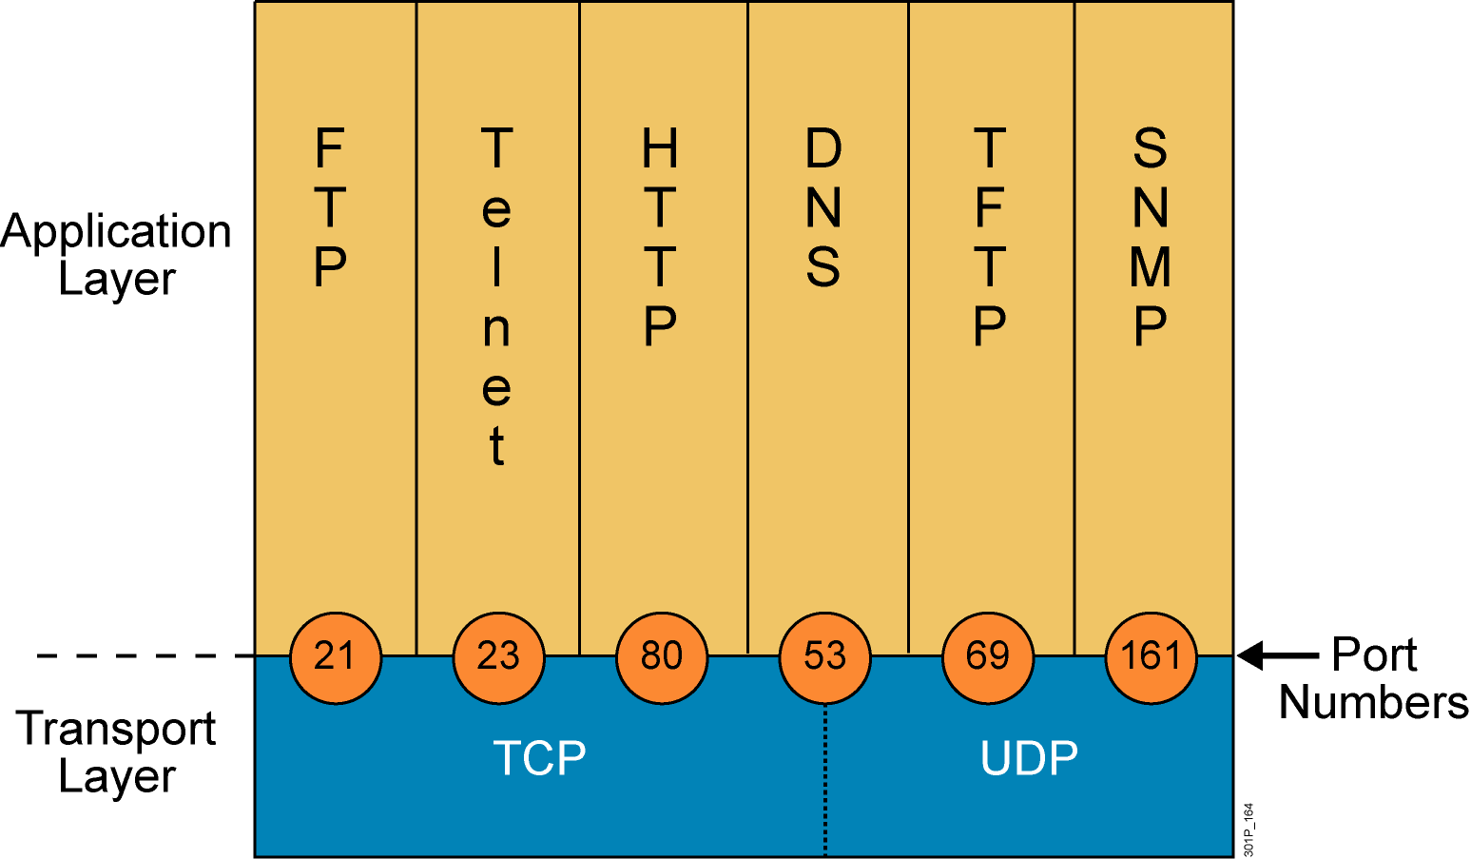
Port Numbers

Slide 27
4.2.2. Giao thức trên tầng mạng
ARP, RARP
IP
ICMP

Slide 28
4.2.2.1.Giao thức chuyển đổi giữa các dạng địa chỉ
a) Giao thức ARP (Address Resolution Protocol)

Slide 29
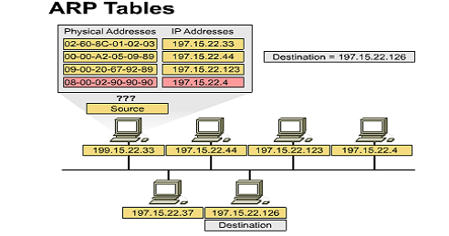
ARP(t)
Giao thức tìm địa chỉ vật lý từ địa chỉ IP
Duy trì một bảng ghi tương ứng địa chỉ IP-địa chỉ vật lý trong một máy (ARP request )
Gửi một gói dữ liệu quảng bá trên cùng mạng LAN nếu không tìm thấy cặp IP-địa chỉ vật lý trong bảng. Máy nào có địa chỉ IP tương ứng sẽ gửi trả lại thông tin về địa chỉ vật lý
Máy tính gửi trong nội bộ mạng: dùng địa chỉ vật lý của máy nhận
Máy tính gửi cho máy ngoài mạng: dùng địa chỉ vật lý của router
Notes:
ARP là duy trì một bảng ghi tương ứng địa chỉ IP-địa chỉ vật lý. Khi có một địa chỉ IP, ARP sẽ dùng bảng này để tìm ra địa chỉ vật lý. Nếu không thấy, nó sẽ gửi một gói dữ liệu quảng bá, gọi là ARP request, chứa địa chỉ IP vào mạng LAN. Nếu máy nào nhận ARP request và nhận ra địa chỉ IP của mình thì sẽ gửi lại một gói dữ liệu chứa địa chỉ vật lý của nó. Máy gửi sẽ sử dụng địa chỉ vật lý này để gửi gói tin cho máy đích trên cùng mạng LAN.
Đối với các gói tin gởi cho các máy tính có địa chỉ IP không cùng một mạng cục bộ với máy gởi sẽ được chuyển hướng cho một router nằm cùng mạng với máy gởi để chuyển đi tiếp. Địa chỉ vật lý đích là địa chỉ của router.
Vì các yêu cầu ARP được quảng bá rộng rãi, cho nên bất kỳ một máy tính cũng có thể theo dõi tất cả các yều cầu được quảng bá này để lấy thông tin về địa chỉ vật lý và địa chỉ IP của máy gởi yêu cầu và bổ sung vào bảng ghi ARP của nó khi cần thiết. Khi một máy tính khởi động, nó gởi một yêu cầu ARP ( có thể cho chính nó) như để thông báo với các máy tính khác về sự xuất hiện của nó trong mạng cục bộ.

Slide 30
b. RARP
Giao thức RARP được dùng để tìm địa chỉ IP từ địa chỉ vật lý
Máy cần biết địa chỉ IP sẽ gửi một gói dữ liệu quảng bá trong mạng
RARP server trả lại thông báo chứa địa chỉ IP của máy đó
Notes:
Là giao thức ngược với giao thức ARP, giao thức RARP được dùng để tìm địa chỉ IP từ địa chỉ vật lý.Giả sử trong mạng có một máy cần biết địa chỉ IP của mình, nó gửi một gói dữ liệu cho tất cả các máy trong mạng LAN. Mọi máy trong mạng đều có thể nhận gói dữ liệu này, nhưng chỉ có RARP server mới trả lại thông báo chứa địa chỉ mạng của máy đó.

Slide 31
4.2.1 Giao thức IP (Internet Protocol)
Nhiệm vụ
Cấu trúc gói tin
Nguyên tắc hoạt động của giao thức IP

Slide 32
Nhiệm vụ của giao thức IP
Cung cấp khả năng kết nối các mạng con thành liên kết mạng để truyền dữ liệu
IP có vai trò như giao thức tầng mạng trong OSI
Giao thức IP là giao thức không liên kết
Sơ đồ địa chỉ hóa để định danh các trạm (host) trong liên mạng được gọi là địa chỉ IP 32 bit
Địa chỉ IP gồm: netid và hostid (địa chỉ máy)
Địa chỉ IP là để định danh duy nhất cho một máy tính bất kỳ trên liên mạng

Slide 33
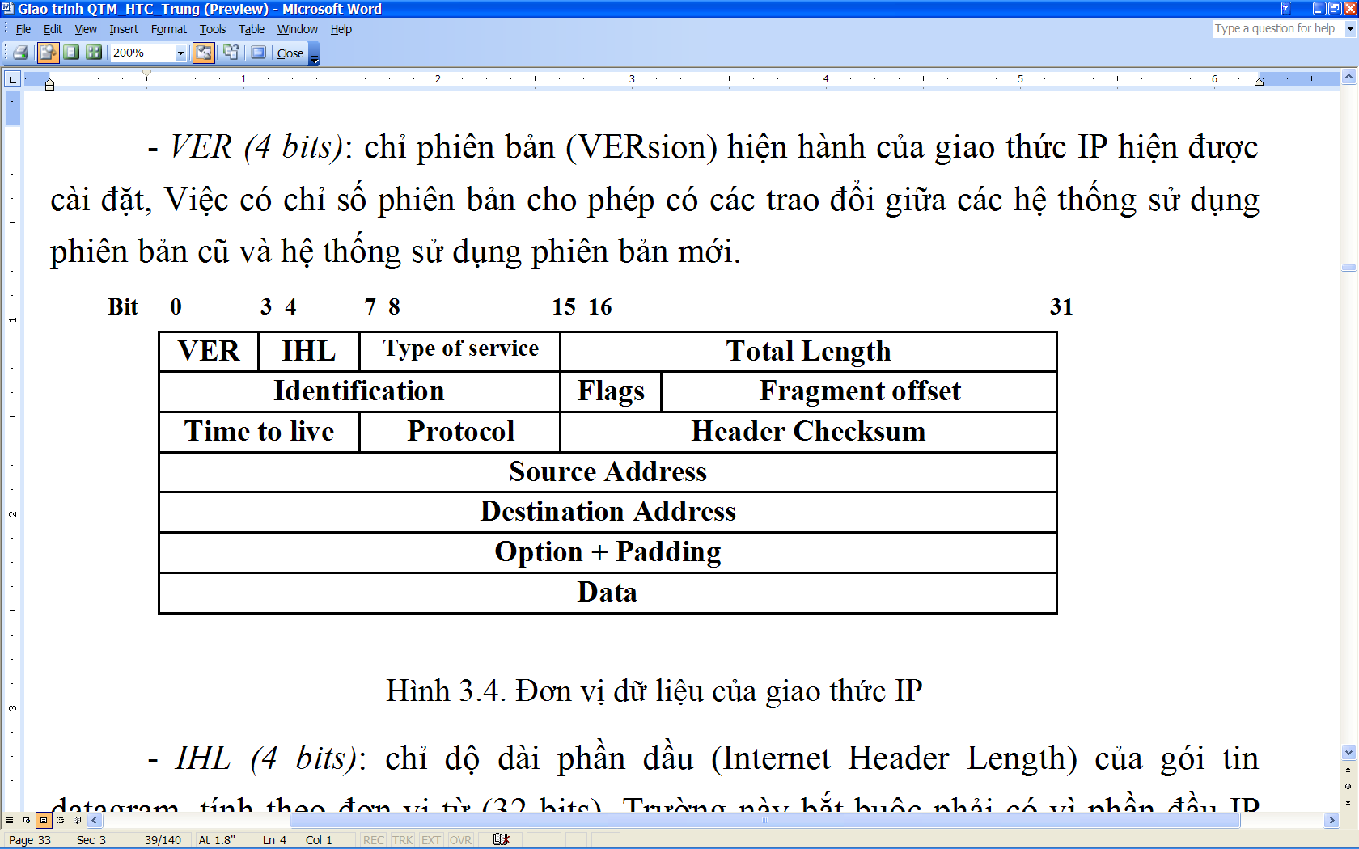
Cấu trúc gói tin của IP
IHL (4 bits): Internet Header Length của gói tin datagram, tính theo đơn vị từ (32 bits). Bắt buộc phải có vì phần đầu IP có thể có độ dài thay đổi tùy ý. Độ dài tối thiểu là 5 từ (20 bytes), độ dài tối đa là 15 từ hay là 60 bytes
Độ dài toàn bộ gói tin
Tính theo đơn vị byte với chiều dài tối đa là 65535 bytes
Đặc tả các tham số về dịch vụ nhằm thông báo cho mạng biết dịch vụ nào mà gói tin muốn được sử dụng, chẳng hạn ưu tiên, thời hạn chậm trễ, năng suất truyền và độ tin cậy
Dài 3 bits
Các gói tin đi trên đường đi có thể bị phân thành nhiều gói tin nhỏ
Flags được dùng điều khiển phân đoạn và tái lắp ghép bó dữ liệu
VERsion hiện hành của giao thức IP hiện được cài đặt, chỉ số phiên bản cho phép có các trao đổi giữa các hệ thống sử dụng phiên bản cũ và hệ thống sử dụng phiên bản mới
Độ dài: 16 bits
Dùng để định danh duy nhất cho một datagram trong khoảng thời gian nó vẫn còn trên liên mạng
(8 bits): qui định thời gian tồn tại (tính bằng giây) của gói tin trong mạng để tránh tình trạng một gói tin bị quẩn trên mạng
Mã kiểm soát lỗi của header gói tin IP
(13bits) cho biết vị trí dữ liệu thuộc phân đoạn tương ứng với đoạn bắt đầu của gói dữ liệu gốc
(8 bits) chỉ giao thức tầng trên kế tiếp sẽ nhận vùng dữ liệu ở trạm đích.
VD: TCP có giá trị trường Protocol là 6, UDP có giá trị trường Protocol là 17
(độ dài thay đổi): khai báo các lựa chọn do người gửi yêu cầu (tùy theo từng chương trình)
(độ dài thay đổi): Vùng đệm, được dùng để đảm bảo cho phần header luôn kết thúc ở một mốc 32 bits

Slide 34
Nguyên tắc hoạt động của IP
Đối với thực thể IP ở máy nguồn, khi nhận được một yêu cầu gửi từ tầng trên, thực hiện:
Tạo một IP datagram dựa trên tham số nhận được
Tính checksum và ghép vào header của gói tin
Ra quyết định chọn đường: hoặc là trạm đích nằm trên cùng mạng hoặc một gateway sẽ được chọn cho chặng tiếp theo
Chuyển gói tin xuống tầng dưới để truyền qua mạng

Slide 35
Nguyên tắc hoạt động của IP
Đối với gateway, khi nhận được một gói tin:
Tính checksum, nếu sai thì loại bỏ gói tin
Giảm giá trị tham số Time-to-Live, nếu thời gian đã hết thì loại bỏ gói tin
Ra quyết định chọn đường
Phân đoạn gói tin (nếu cần)
Kiến tạo lại IP header, gồm giá trị mới của các vùng Time-to-Live, Fragmentation và Checksum
Chuyển datagram xuống tầng dưới để chuyển qua mạng

Slide 36
Nguyên tắc hoạt động của IP (t)
Cuối cùng khi một datagram nhận bởi một thực thể IP ở trạm đích, nó sẽ thực hiện:
Tính checksum. Nếu sai thì loại bỏ gói tin
Tập hợp các đoạn của gói tin (nếu có phân đoạn)
Chuyển dữ liệu và các tham số điều khiển lên tầng trên

Slide 37
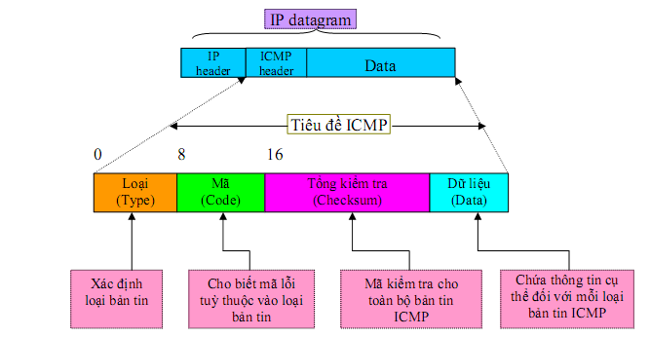
Giao thức ICMP
Truyền các thông báo điều khiển giữa các gateway hoặc một nút của liên mạng
Các lỗi:
Gói tin IP không thể tới đích
Router không đủ bộ nhớ đệm để lưu, chuyển một gói tin IP
Một thông báo ICMP được tạo và chuyển cho IP
IP sẽ “bọc” (encapsulate) thông báo đó với một IP header và truyền đến cho router hoặc trạm đích

Slide 38
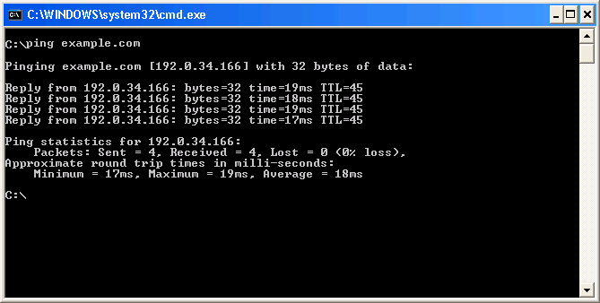
Host-Based Tools: ping

Slide 39
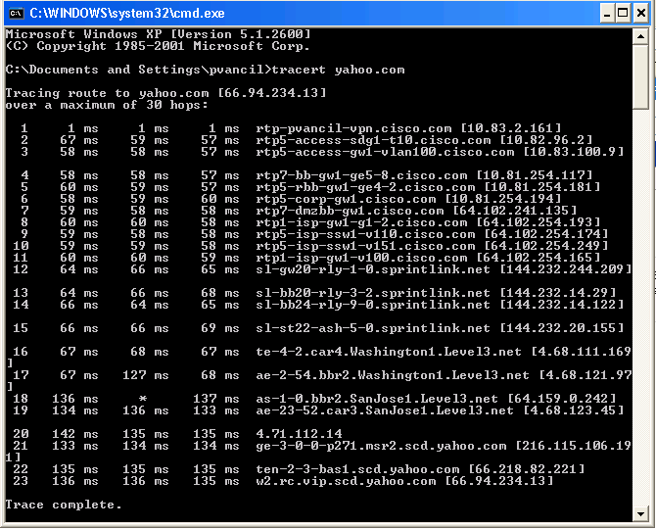
Host-Based Tools: tracert

Slide 40
4.2.3. Giao thức TCP
Nhiệm vụ
Cấu trúc gói tin
Nguyên tắc hoạt động

Slide 41
Nhiệm vụ của TCP
Là giao thức điều khiển đường truyền
TCP là tầng trung gian giữa giao thức IP bên dưới và một ứng dụng bên trên trong bộ giao thức TCP/IP
TCP cung cấp các kết nối đáng tin cậy, làm cho các ứng dụng có thể liên lạc trong suốt với nhau
TCP làm nhiệm vụ của tầng giao vận trong mô hình OSI đơn giản của các mạng máy tính
Sử dụng TCP, các ứng dụng trên máy có thể trao đổi dữ liệu hoặc các gói tin
TCP hỗ trợ nhiều giao thức ứng dụng phổ biến nhất trên Internet và các ứng dụng kết quả, trong đó có WWW, thư điện tử,…

Slide 42
Các cổng TCP
TCP sử dụng khái niệm số hiệu cổng (port number) để định danh các ứng dụng gửi và nhận dữ liệu
Mỗi đầu của một kết nối TCP có một số hiệu cổng được gắn cho ứng dụng đang nhận hoặc gửi dữ liệu

Slide 43
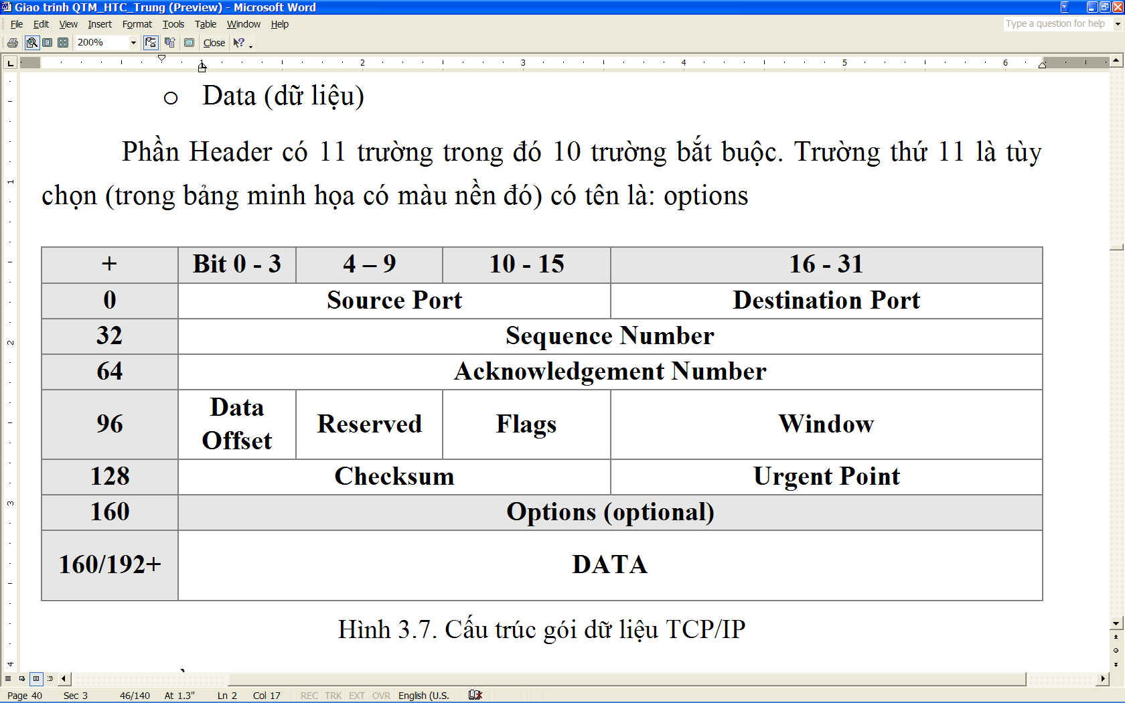
Cấu trúc gói tin TCP
Con trỏ này trỏ tới số hiệu tuần tự của byte đi theo sau dữ liệu khẩn, cho phép bên nhận biết được độ dài của dữ liệu khẩn
Khai báo các tùy chọn của TCP trong đó có độ dài tối đa của vùng dữ liệu TCP
Nếu cờ SYN bật thì nó là số hiệu tuần tự khởi đầu và byte đầu tiên được gửi có số thứ tự này cộng thêm 1. Nếu không có cờ SYN thì đây là số thứ tự của byte đầu tiên của segment
Độ dài thay đổi
Chứa dữ liệu của tầng trên
Độ dài ngầm định tối đa 536 bytes
Thay đổi bằng cách khai báo trong options
Nếu cờ ACK bật thì giá trị của trường chính là số thứ tự gói tin tiếp theo mà bên nhận cần
Số byte có thể nhận bắt đầu từ giá trị của trường báo nhận (ACK)
URG: Cờ cho trường URGent pointer
ACK: Cờ cho trường ACKnowledgement
PSH: Chức năng PUSH
RST: Thiết lập lại đường truyền (ReSeT)
SYN: Đồng bộ lại số hiệu tuần tự
FIN: Không còn dữ liệu từ trạm nguồn
Độ dài 4 bit qui định độ dài của phần header (tính theo đơn vị từ 32 bit). Phần header có độ dài tối thiểu là 5 từ (160 bit) và tối đa là 15 từ (480 bit)
Dành cho tương lai và có giá trị là 0
Mã kiểm soát lỗi cho toàn bộ segment (header+data)

Slide 44
Cấu trúc gói tin TCP
- Source port: port nguồn
- Destination Port: port đích
- Sequence number: số tuần tự (để sắp xếp các gói tin theo đúng trật tự của nó).
- Acknowledgment number (ACK số): số thứ tự của Packet mà bên nhận đang chờ đợi.
- Header Length: chiều dài của gói tin.
- Reserved: trả về 0
- Code bit: các cờ điều khiển.
- Windows: kích thước tối đa mà bên nhận có thể nhận được
- Checksum: máy nhận sẽ dùng 16 bit này để kiểm tra dữ liệu trong gói tin có đúng hay không.
- Data: dữ liệu trong gói tin (nếu có).

Slide 45
Nguyên tắc hoạt động của TCP
Các ứng dụng gửi các dòng gồm các byte 8-bit tới TCP để chuyển qua mạng
TCP phân chia dòng byte này thành các đoạn (segment) có kích thước thích hợp
Sau đó, TCP chuyển các gói tin thu được tới giao thức IP để gửi nó qua một liên mạng tới mô đun TCP tại máy tính đích
Giao thức TCP là giao thức có liên kết

Slide 46
Nguyên tắc hoạt động của TCP
Thiết lập kết nối
Bước 1: Client gửi một gói tin (SYN) xin kết nối với server tại một cổng nào đó
Bước 2: Server trả lời bằng một gói tin chấp nhận kết nối (SYN-ACK)
Bước 3: Client gửi một tín hiệu báo nhận (ACK) cho server. Đến đây, cả client và server đều đã nhận được một tin báo nhận (acknowledgement) về kết nối, và việc truyền dữ liệu sẽ diễn ra cho tới khi có tin hiệu đóng kết nối của một trong hai bên, đây chính là đặc điểm mà người ta xếp TCP vào loại giao thức kết nối tin cậy.

Slide 47
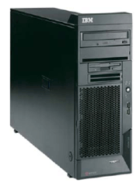
Nguyên tắc hoạt động của TCP
Thiết lập kết nối: bắt tay 3 bước
B3: Gói tin (ACK) báo nhận kết nối
B2: Gói tin chấp nhận kết nối (SYN-ACK)
B1: Gói tin (SYN) xin kết nối

Slide 48
Nguyên tắc hoạt động của TCP
Truyền dữ liệu
2 bước đầu tiên trong 3 bước bắt tay, 2 máy tính trao đổi một số thứ tự gói ban đầu (Initial Sequence Number - ISN)
Có thể chọn ISN ngẫu nhiên
ISN dùng để đánh dấu các khối dữ liệu gửi từ mỗi máy tính
Sau mỗi byte được truyền đi, số này lại được tăng lên
Trên lý thuyết, mỗi byte gửi đi đều có một số thứ tự và khi nhận được thì máy tính nhận gửi lại tin báo nhận (ACK)
Trong thực tế thì chỉ có byte dữ liệu đầu tiên được gán số thứ tự trong trường số thứ tự của gói tin và bên nhận sẽ gửi tin báo nhận bằng cách gửi số thứ tự của byte đang chờ

Slide 49
Nguyên tắc hoạt động của TCP
Truyền dữ liệu (t)
Số thứ tự và tin báo nhận giải quyết được các vấn đề về lặp gói tin, truyền lại những gói bị hỏng/mất và các gói tin đến sai thứ tự
Tin báo nhận (hoặc không có tin báo nhận) là tín hiệu về tình trạng đường truyền giữa 2 máy tính
TCP sử dụng một số cơ chế nhằm đạt được hiệu suất cao và ngăn ngừa khả năng nghẽn mạng gồm: cửa sổ trượt (sliding window), các thuật toán: slow-start, tránh nghẽn mạng (congestion avoidance), truyền lại và phục hồi nhanh, ...

Slide 50
Nguyên tắc hoạt động của TCP
Nhận xét việc truyền dữ liệu
Truyền dữ liệu không lỗi (cơ chế sửa lỗi/truyền lại)
Truyền các gói dữ liệu theo đúng thứ tự
Truyền lại các gói dữ liệu mất trên đường truyền
Loại bỏ các gói dữ liệu trùng lặp.
Cơ chế hạn chế tắc nghẽn đường truyền

Slide 51
Kết thúc kết nối
Một quá trình kết thúc có 2 cặp gói tin trao đổi
Khi một bên muốn kết thúc, nó gửi đi một gói tin kết thúc (FIN) và bên kia gửi lại tin báo nhận (ACK)
Một kết nối có thể tồn tại ở dạng “nửa mở”: 1 bên đã kết thúc gửi dữ liệu nên chỉ nhận thông tin, bên kia vẫn tiếp tục gửi

Slide 52
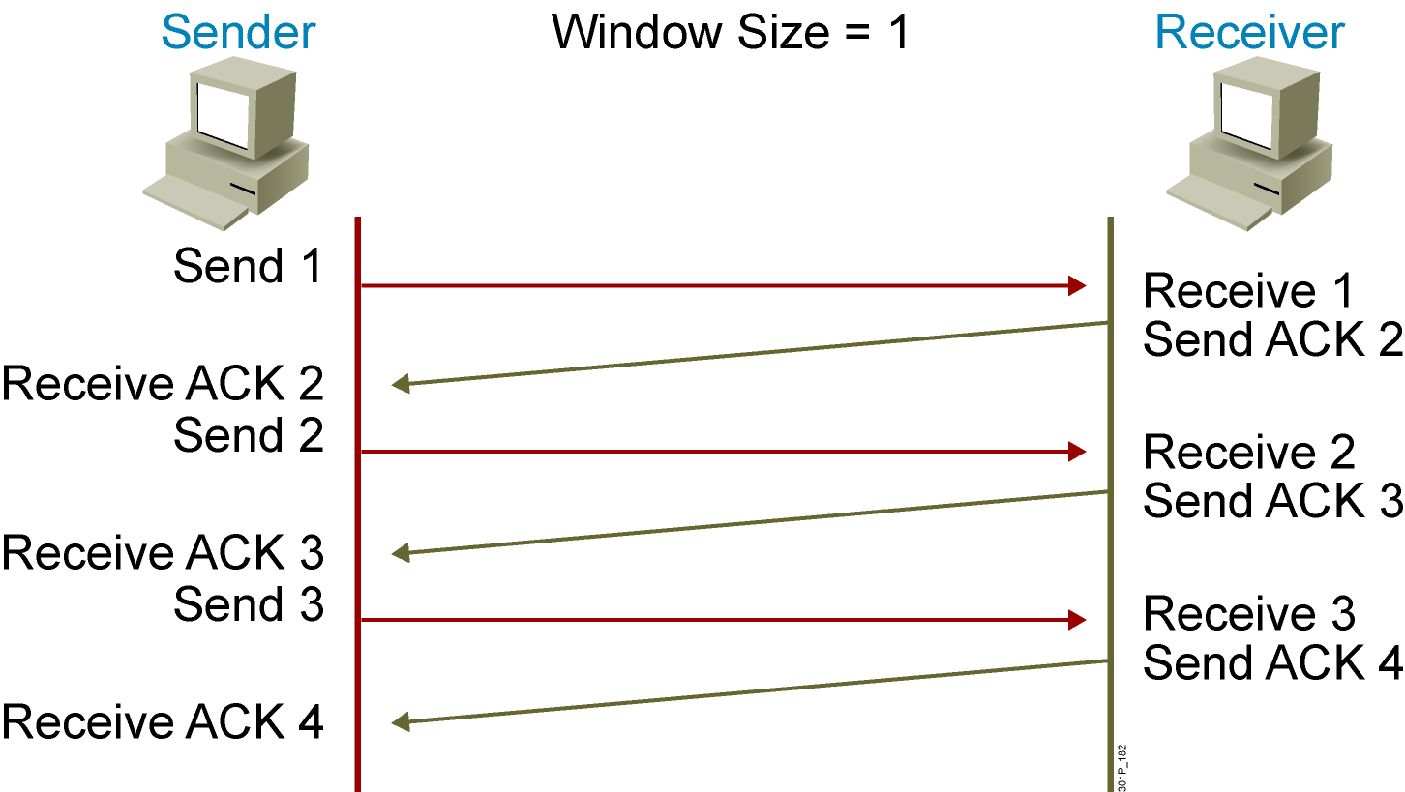
TCP Acknowledgment
Notes:
Lesson Aim
<Enter lesson aim here.>

Slide 53
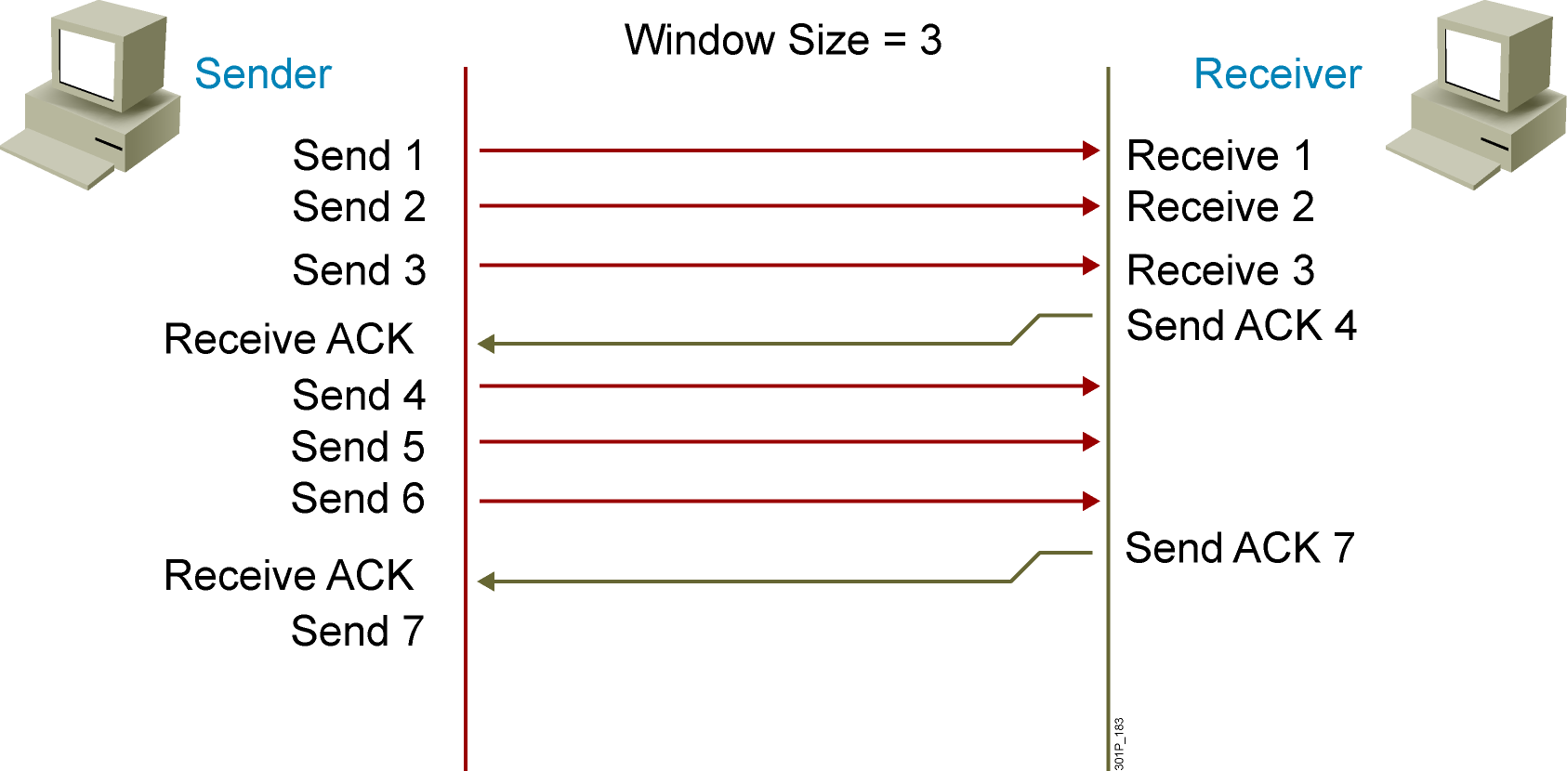
Fixed Windowing
Notes:
Lesson Aim
<Enter lesson aim here.>

Slide 54
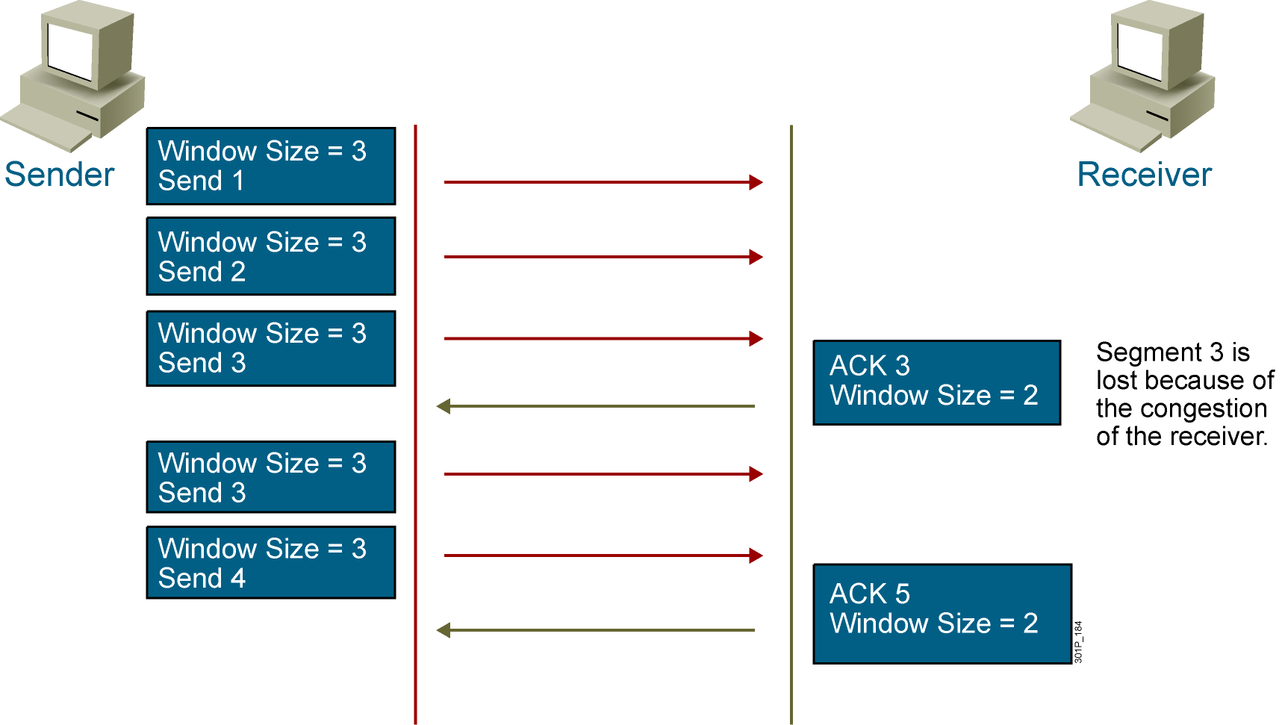
TCP Sliding Windowing
Notes:
Lesson Aim
<Enter lesson aim here.>

Slide 55
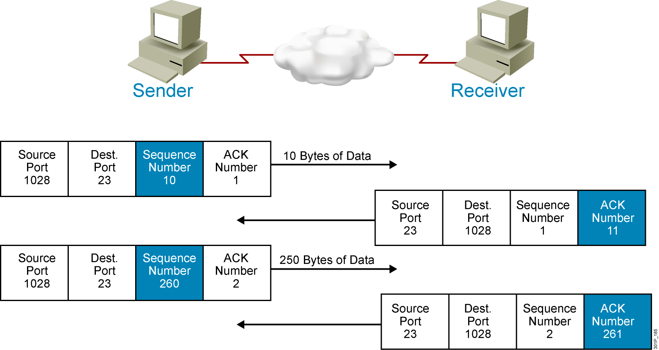
TCP Sequence and Acknowledgment Numbers
Notes:
Lesson Aim
<Enter lesson aim here.>

Slide 56
4.2.4. Giao thức không liên kết UDP
Nhiệm vụ
Nguyên tắc hoạt động
Cấu trúc gói tin

Slide 57
Nhiệm vụ của giao thức UDP
UDP (User Datagram Protocol) là giao thức theo phương thức không liên kết được sử dụng thay thế cho TCP ở trên IP theo yêu cầu của từng ứng dụng

Slide 58
Nguyên tắc hoạt động của UDP
UDP không có cơ chế báo nhận ACK, không sắp xếp tuần tự các gói tin, có thể làm mất hoặc trùng dữ liệu
UDP cung cấp các dịch vụ vận chuyển không tin cậy
UDP cũng cung cấp cơ chế gán và quản lý các số liệu cổng (port number) để định danh duy nhất cho các ứng dụng chạy trên một trạm của mạng
UDP thường có xu thế hoạt động nhanh hơn so với TCP
Thường được dùng cho các ứng không đòi hỏi độ tin cậy cao trong giao vận

Slide 59
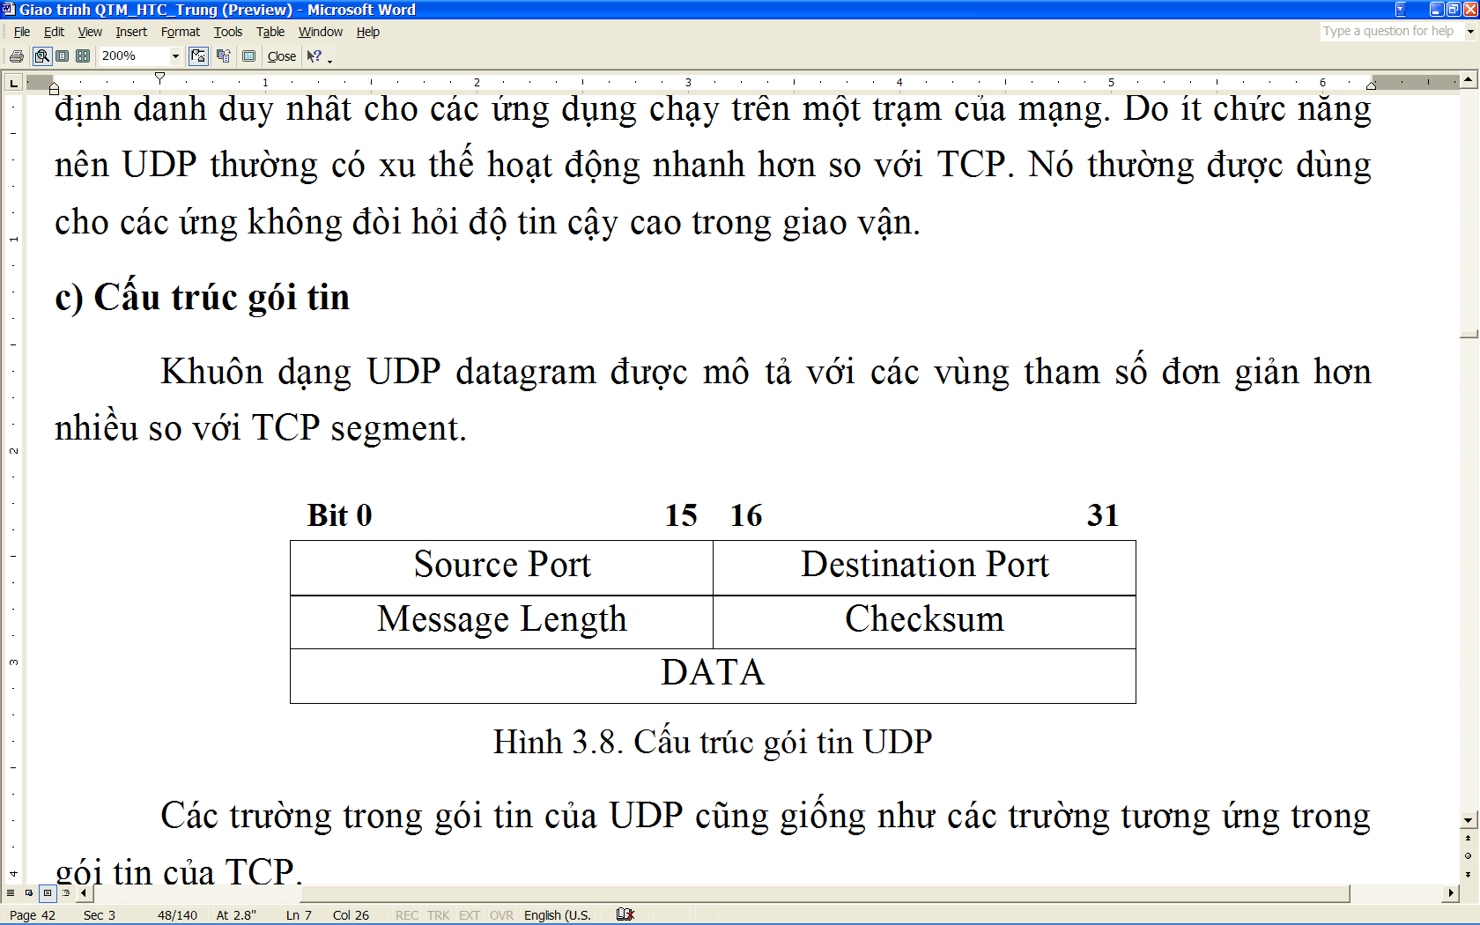
Cấu trúc gói tin của UDP

Slide 60
Thank you!
Q&A

Slide 61
Review 20 phút
Trình bày chức năng từng lớp của mô hình TCP/IP?
Dịch vụ nào thuộc về tầng nào của mô hình TCP/IP?
Cấu trúc và hoạt động của giao thức ARP, RARP, IP, ICMP, TCP, UDP?

